Slide 1
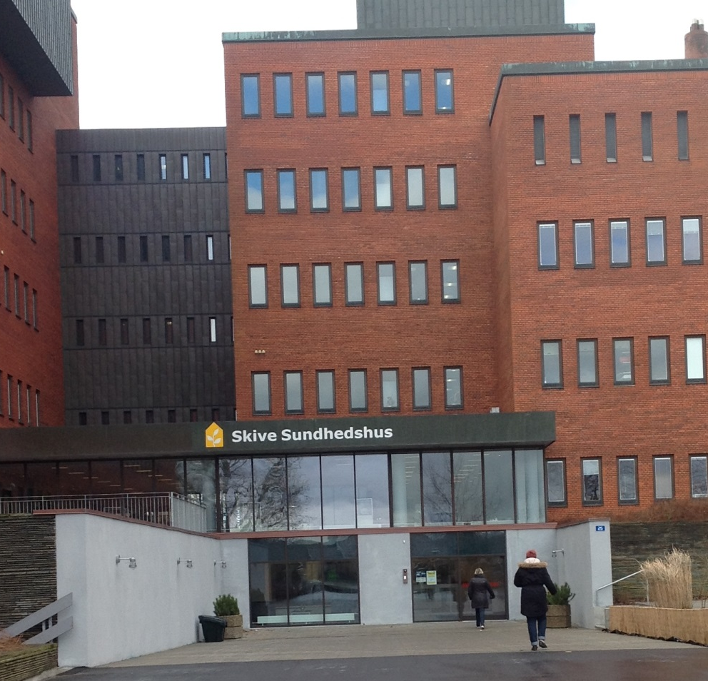

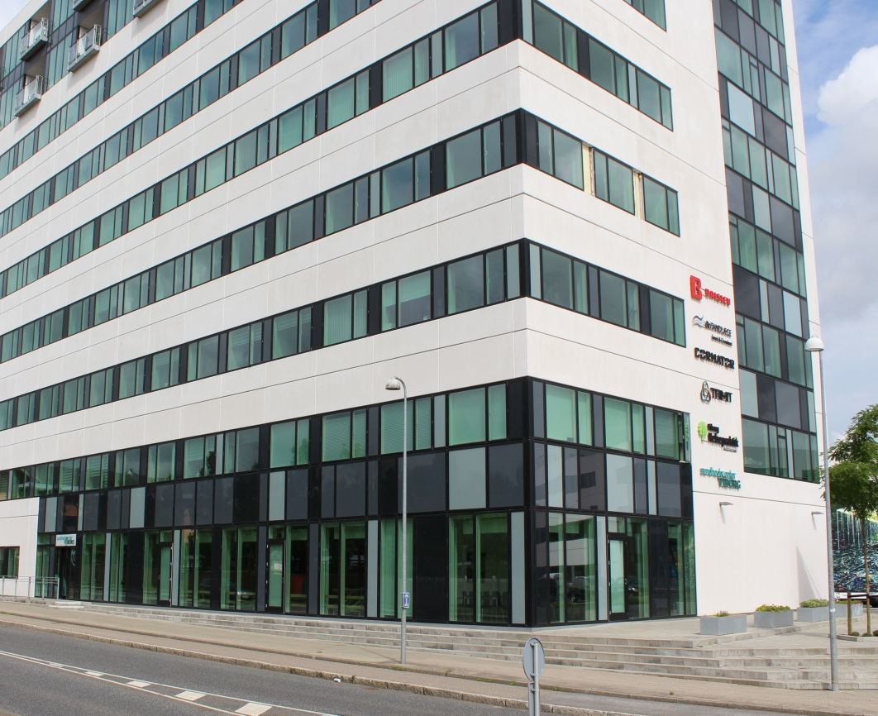
Vi fletter sammen om hjerterehabilitering
Et års kommunal erfaring med hjerterehabilitering fase 2
Borgeren er udredt og lægefagligt vurderet stabil

Slide 2
Det først step og et JA i 2014 fordi:
Gav mening ud fra en borger synsvinkel –
borgerens præmisser, geografi = kortere afstand
Sundhedsfaglig synsvinkel - at træning virker.
Øvrige sundheds-og psykosociale indsatser er kommunale
Den accelererende hjertefaglige udvikling, metoder og viden
Matcher den generelle udvikling i almen genoptræning efter sundhedsloven § 140 og flere kommunale terapeuter har faglige specialer
Økonomisk aspekt der var spændende at udforske

Slide 3
Hvad var anderledes i netop denne opgaveoverdragelse?
Tydelig enighed om at vi fletter sammen med borgeren som omdrejningspunkt og med
fælles interesse og mod til at nytænke
Fælles mål og vilje til at ville et sammenhængende borger forløb. Træning som en del af behandlingen i fase 2
Fælles ejerskab og sammen om at udfærdige et overdragelses dokument, sammen om evaluering nu.

Slide 4
Hvad var anderledes i netop denne opgaveoverdragelse?
Tydelig faglig back up fra hospitalet lægefagligt, sygeplejefagligt, fysioterapeutisk medvirker bl.a. til sikkerhed
Vilje til vidensformidling, undervisning, sidemandsoplæring på hospitalet og efterfølgende netværksmøder og løbende opdatering af ny viden.

Slide 5
Hvad er så anderledes i kommunal daglig drift i denne opgaveoverdragelse?
Det fælles ejerskab holder i hverdagen
Oplevelsen i opgaveløsningen af at være et fælles team kommune/hospital - tæt kontakt
Borgeren er forsat tilknyttet hospitalet lægefagligt og ikke egen læge
Rehabilitering med patientundervisning på § 140
Datadisciplin en vigtig (daglig) opgave
At hospitalet bruger kommunens slutstatus ved borgerens slutkontrol i hjertemedicinsk amb. Had score, test, diætist, evt. videre til fase 3
Tæt dialog og ledelses møder i hele forløbet medvirker til gensidig respekt og forståelse for hinanden forskellige organisationer

Slide 6
Hvad har opgaven betydet organisatorisk i kommunen?
Ressourcer /midler fra specialiseret GOP konverteres til almen genoptræning
Kommunerne er organiseret forskelligt i forhold til sundhedsloven § 140 og §119 – har betydet forskellig præmis der skulle håndteres
Stærk datadisciplin og ændret arbejdsform hos fysioterapeut, diætist, sygeplejerske
AC hjælp til tal, beregninger, triple aim
Kompetenceudvikling

Slide 7
Hvad har ja til opgaven betydet organisatorisk i kommunen?
Stå på mål for udefrakommende kritik og ? Fordrer særlig opmærksomhed på om det er konstruktiv kritik med nytteværdi eller mudder
Flette øvelsen –
tværsektoriel sammenhængende forløb –
kan lykkedes ved samarbejde og fælles ejerskab
og giver fælles viden om eks. borgeren vil træne
Sammen ”høster” vi borgernes tilfredshed og borgerens oplevelse og glæde ved at de opnår fastsatte mål, lykkedes med livsstilsændring m.m.

Slide 8
Økonomi i overdragelsen af hjerterehabiliteringen?
Mere sundhed for pengene?

Slide 9
Aktivitet
Stigning i aktiviteten fra i 2013 - i 2015 med:
  92 genoptræningsplaner
  101 borgerforløb
  1337 træningsbesøg
Skives aktivitet mere end 50 % øgning af antal forløb og besøg
Viborgs aktivitet stiger med ca. 35%

Slide 10
Udgift pr. borger
2013:
  Takst Udgift pr. borgerforløb 10.700 kr.
  Takst Udgift pr. træningsbesøg 965 kr.
2015
  Udgift pr. borgerforløb 3.300 kr.
  Udgift pr. træningsbesøg 350 kr.

Slide 11
Samlet økonomi
Kommunen har betalt Regionshospitalet ca. 1,8 mio kr. i 2015
Kommunale udgifter på ca. 1,2 mio kr. til genoptræning
Kommunale udgifter til patientundervisning, diætistvejledning mv. på ca. 250.000 kr.
Samlet kommunal udgift ca. 1,4 mio kr.
Samlet kommunalt overskud – men ulige fordelt

Slide 12
Skive Kommune
Samlede udgifter:
  2013, kun træning: 553.000 kr.
  2015, kun træning: 470.000 kr.
  2015, i alt: 596.000 kr.
Økonomien balancerer
  Sparer medfinansiering af patientundervisning mv på hosp
  Sparer på Fase 3-rehabilitering
Dobbelt så mange forløb for de samme penge

Slide 13
Viborg Kommune
Samlede udgifter:
  2013, kun træning: 1.325.346 kr.
  2015, kun træning: 688.000 kr.
  2015, i alt: 812.000 kr.
Mindreudgift på mindst ½ million
35% mere for 35% mindre!

Slide 14
Velkommen ved standen
Tak for opmærksomheden

